Slide 1

Atelier sous régional sur l'intégration des données administratives, des données de masse et des informations géo spatiales pour la compilation des indicateurs des ODD pour les pays africains francophones
Du 9 au 11 mai 2018, Lomé au Togo
ECA
Cadre institutionnel et gestion des ressources des SSN
Analyse des résultats de l’enquête d’auto -évaluation
Léandre Ngogang
Centre Africain pour la Statistique

Slide 2
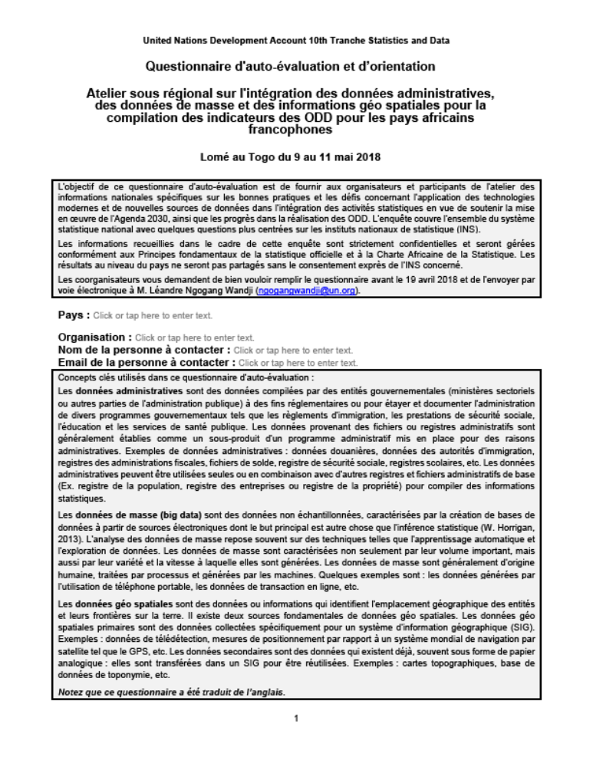
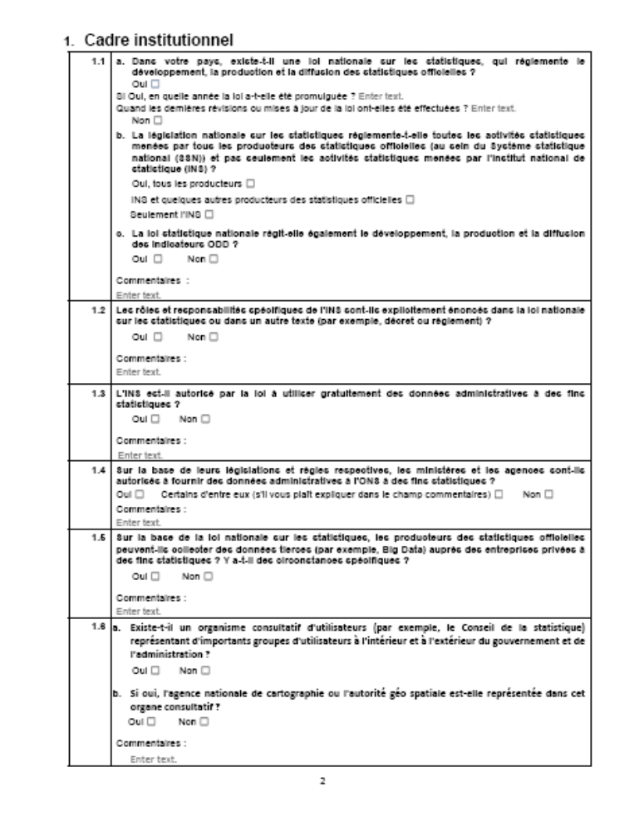
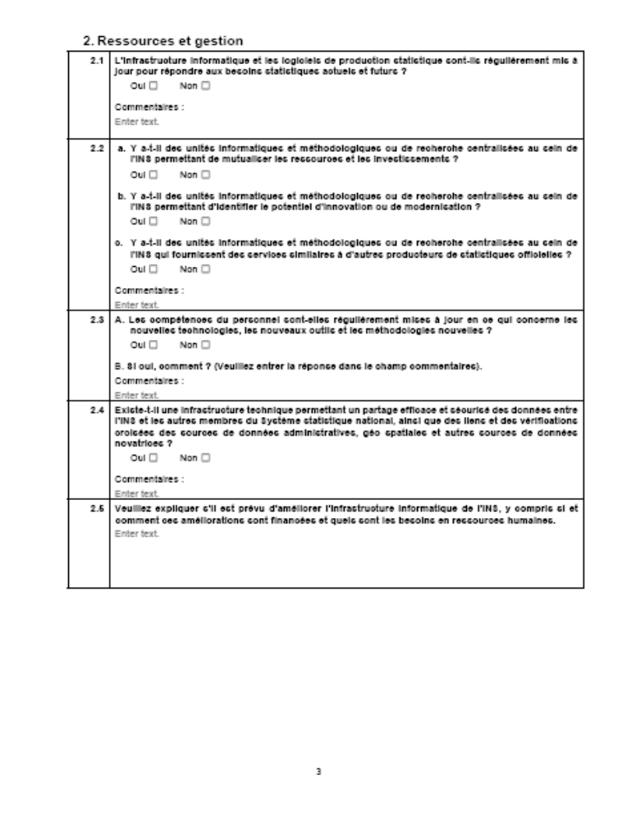
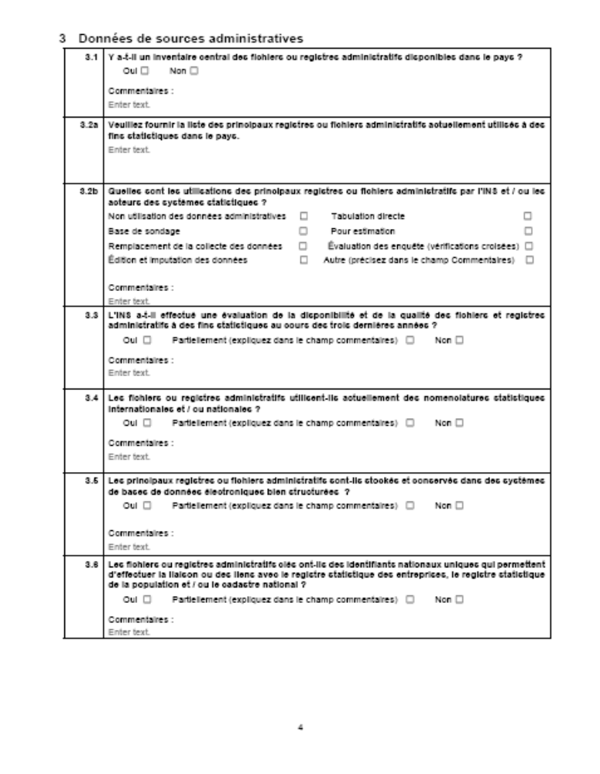
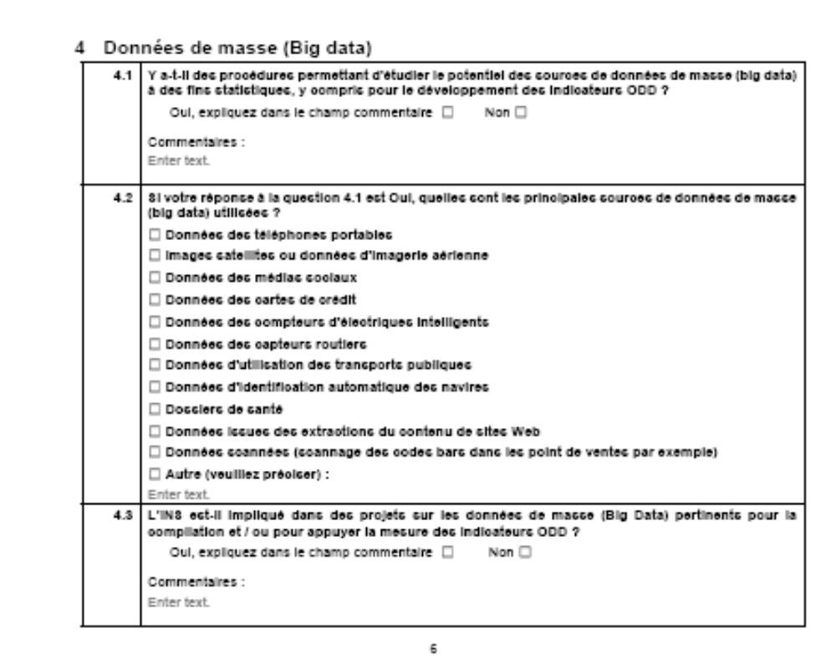
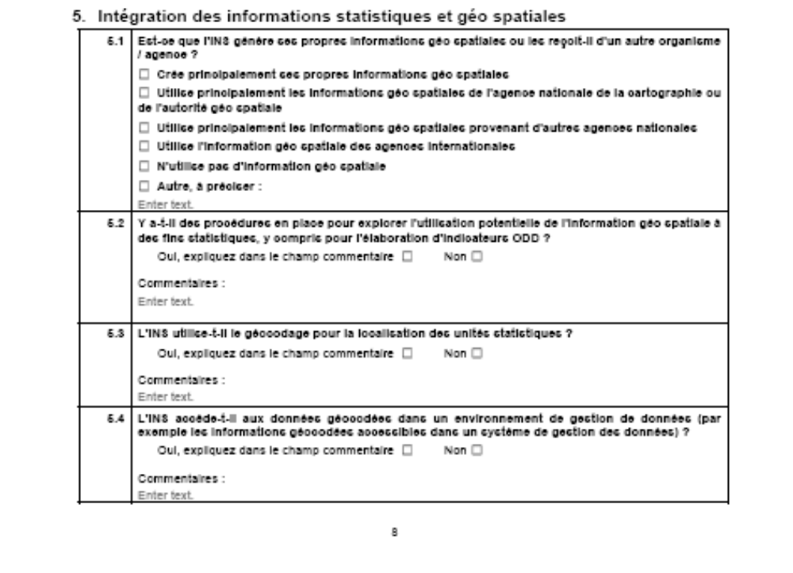
Introduction
Questionnaire d'auto-évaluation et d’orientation envoyé aux pays ayant confirmé leur participation
18 réponses reçues (ALGÉRIE, BENIN, BURKINA FASO, BURUNDI, CAMEROUN, CAP VERT, UNION DES COMORES, COTE D’IVOIRE, DJIBOUTI, GUINÉE ÉQUATORIALE, GUINÉE-BISSAU, MADAGASCAR, MAROC, NIGER, RÉPUBLIQUE CENTRAFRICAINE, SENEGAL, TCHAD, TOGO)
Questionnaire composé de 5 sections:
  Cadre institutionnel
  Ressources et gestion
  Données de sources administratives
  Données de masse (Big data)
  Intégration des informations statistiques et géo spatiales

Slide 3
Contenu de la présentation
Aperçu sommaire des standards en matière de loi statistique et de gestion des ressources du SSN
résultats de l’enquête d'auto-évaluation
Perspectives

Slide 4
1. Aperçu sommaire des Standards
L’objet de la loi statistique est de fournir une solide référence pour mettre en place les bases juridiques nécessaires au fonctionnement d’un SSN, à la production, la diffusion et l’utilisation des statistiques officielles
La loi statistique doit être moderne et à jour pour répondre adéquatement au besoins statistiques courants et futurs
La loi devrait s’appliquer à toutes les données utilisées dans la production des statistiques officielles et à tous les producteurs des statistiques officielles

Slide 5
1. Aperçu sommaire des Standards
La loi doit souligner le rôle et les spécificités de l’INS
Elle doit consacrer l’accès gratuit aux données administratives à des fins statistiques selon un calendrier défini
Elle doit consacrer un organe consultatif chargé de donner des avis sur les priorités stratégiques et les besoins des utilisateurs au statisticien en chef (DG de l’INS), à l’INS ainsi qu’à l’ensemble du SSN et au gouvernement
Le SSN doit disposer d’une infrastructure et des ressources adéquates, permanemment mises à jour, pour répondre efficacement aux demandes et aux besoins statistiques

Slide 6
Résultats de l’enquête d’auto-évaluation

Slide 7
Loi statistique, contenu et couverture
Tous les 18 pays ont une loi statistique
6 ont eu à réviser la loi statistique respectivement en 2011, 2012, 2015, 2016, 2017 et 2018
Un pays est en train de réviser sa loi statistique
Notes:
Quel est le pays en train de réviser sa loi statistique? Est ce la Bénin?

Slide 8
Année de la loi statistique courante
2000, Charte Africaine de la Statistique
1994, Principes fondamentaux de la statistique officielle
2015, ODD

Slide 9
Loi statistique, contenu et couverture
Dans 13 pays sur 18, la loi statistique réglemente toutes les activités statistiques menées par tous les producteurs des statistiques officielles
Dans 5 pays sur 18, la loi statistique réglemente les activités statistiques menées par l’INS et seulement quelques producteurs des statistiques officielles
Le rôle de l’INS n’est pas spécifié dans la loi statistique d’un pays (loi datant de 2013)

Slide 10
Loi statistique, contenu et couverture
Il existe un organisme consultatif d'utilisateurs (Ex: le Conseil de la statistique) représentant d'importants groupes d'utilisateurs à l'intérieur et à l'extérieur du gouvernement et de l’administration dans 14 pays sur 18

Slide 11
Accès aux données administratives
16 pays sur 18 on affirmés que l'INS est autorisé par la loi à utiliser gratuitement des données administratives à des fins statistiques
Dans 15 de ces pays les ministères et les agences sont autorisés à fournir des données administratives à l‘INS à des fins statistiques
Notes:
Bullet 1, qu’en est-il des deux autres pays?

Slide 12
Infrastructure du SSN
L'infrastructure informatique et les logiciels de production statistique ne sont régulièrement pas mis à jour pour répondre aux besoins statistiques actuels et futurs dans 6 pays sur 18
Il n’existe pas d’unités informatiques et méthodologiques ou de recherche centralisées au sein de l'INS permettant de mutualiser les ressources et les investissements dans 5 pays sur 18
Notes:
Parler des besoins en logiciels adéquats pour traiter les données de masse comme exemple

Slide 13
Infrastructure du SSN
Il n’existe pas d’unités informatiques et méthodologiques ou de recherche centralisées au sein de l'INS permettant d'identifier le potentiel d'innovation ou de modernisation dans 8 pays sur 18
Il n’existe pas d’unités informatiques et méthodologiques ou de recherche centralisées au sein de l'INS qui fournissent des services similaires à d'autres producteurs de statistiques officielles dans 5 pays sur 18
Notes:
Parler des besoins en logiciels adéquats pour traiter les données de masse comme exemple

Slide 14
Ressources et gestion
Les compétences du personnel sont régulièrement mises à jour sur les nouvelles technologies, les nouveaux outils et les méthodologies nouvelles dans seulement 14 INS sur 18
Il existe une infrastructure technique pour la vérification croisée des données et un partage efficace et sécurisé des données entre l'INS et les autres membres du SSN dans seulement 3 pays sur 18.

Slide 15


Merci
Pour les questions et commentaires:
Léandre Ngogang
Centre Africain pour la Statistique
Commission Economique pour l’Afrique
ngogangwandji@un.org

